Slide 1
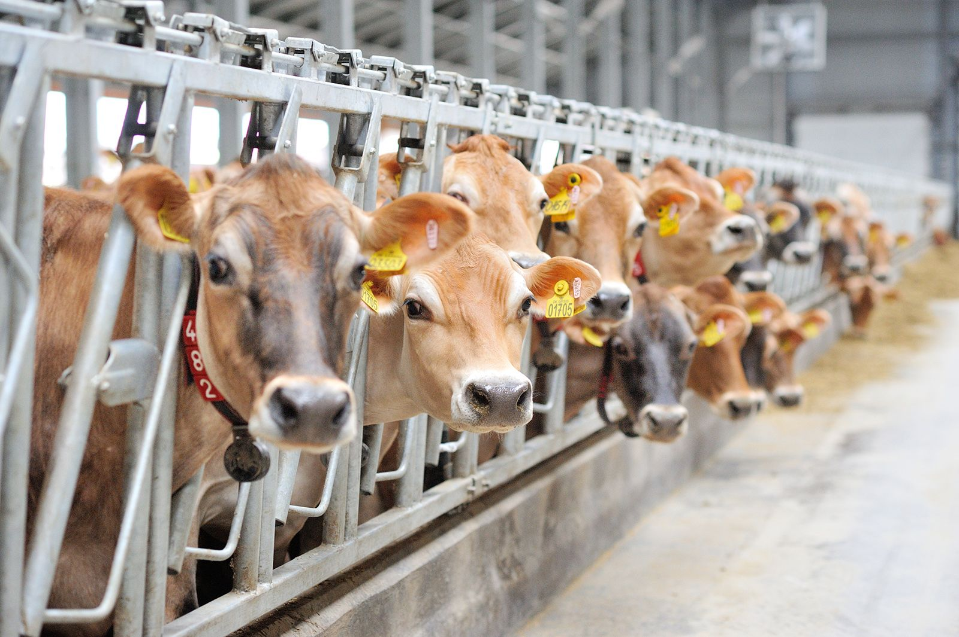
Умная ферма

Slide 2
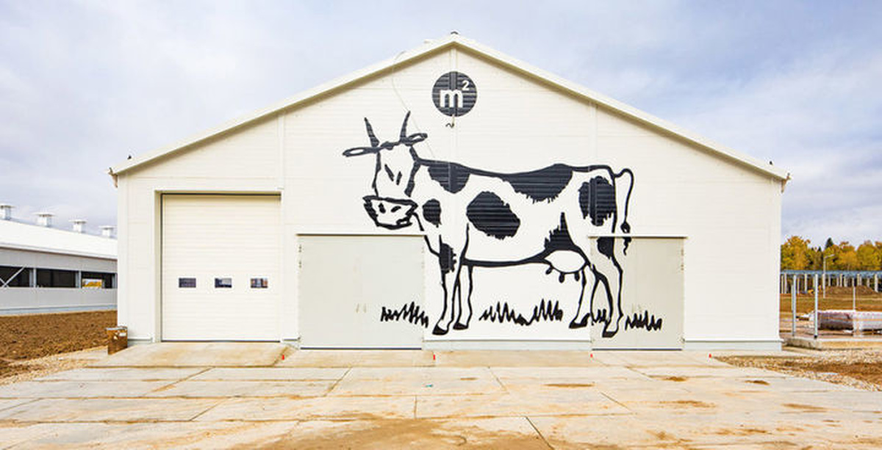
Работу выполнили:
Камаев Данияр Айратович,
Рафиков Марат Дамирович,
Научный руководитель:
Абдуллин Радомир Акрамович,
педагог допобразования
Республиканского детского
образовательного технопарка

Slide 3
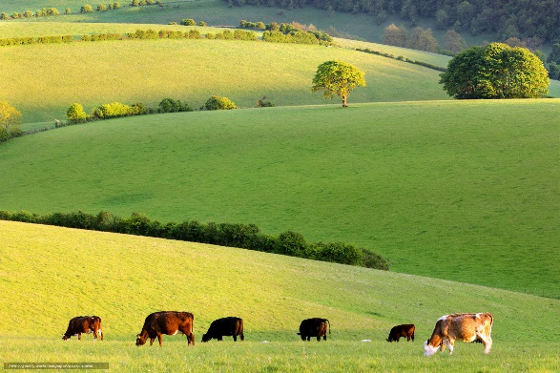
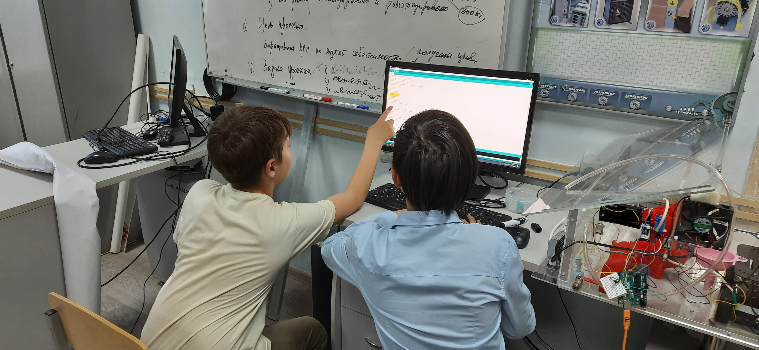

Slide 4
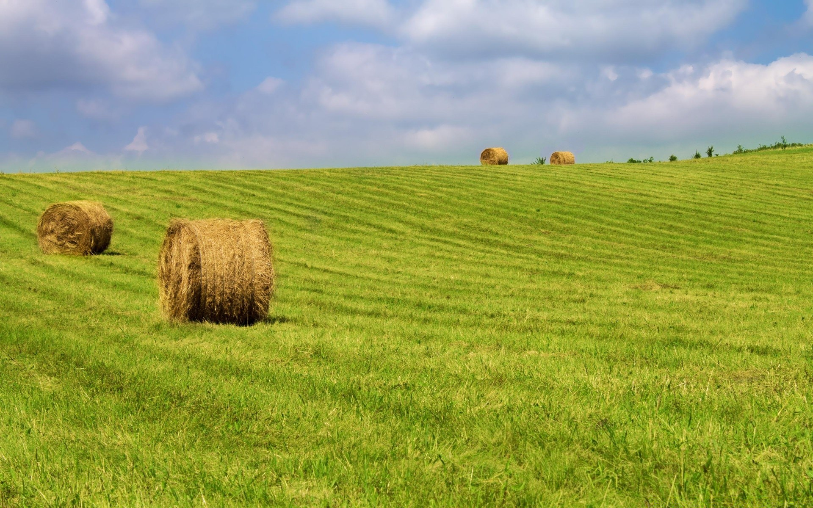
Цель проекта – создать умную ферму на основе платы Arduino Uno, которая могла бы создать благоприятные условия для быстрого набора веса телятами на ферме, облегчить работу сотрудников и позволить достичь экономии за счет роботизации труда.
Актуальность в сокращении доли ручного труда по обслуживанию фермы и повышению качества продукции и повышения экономической эффективности.
Задача проекта - создать модель умной мини-фермы, на которой будет автопоилка, автоматизированный климат-контроль, уборка навоза и робот, который будет насыпать корм. В дальнейшем планируется установка систем контроля веса животных и его температуры, а также системы удаленного контроля за фермой.

Slide 5
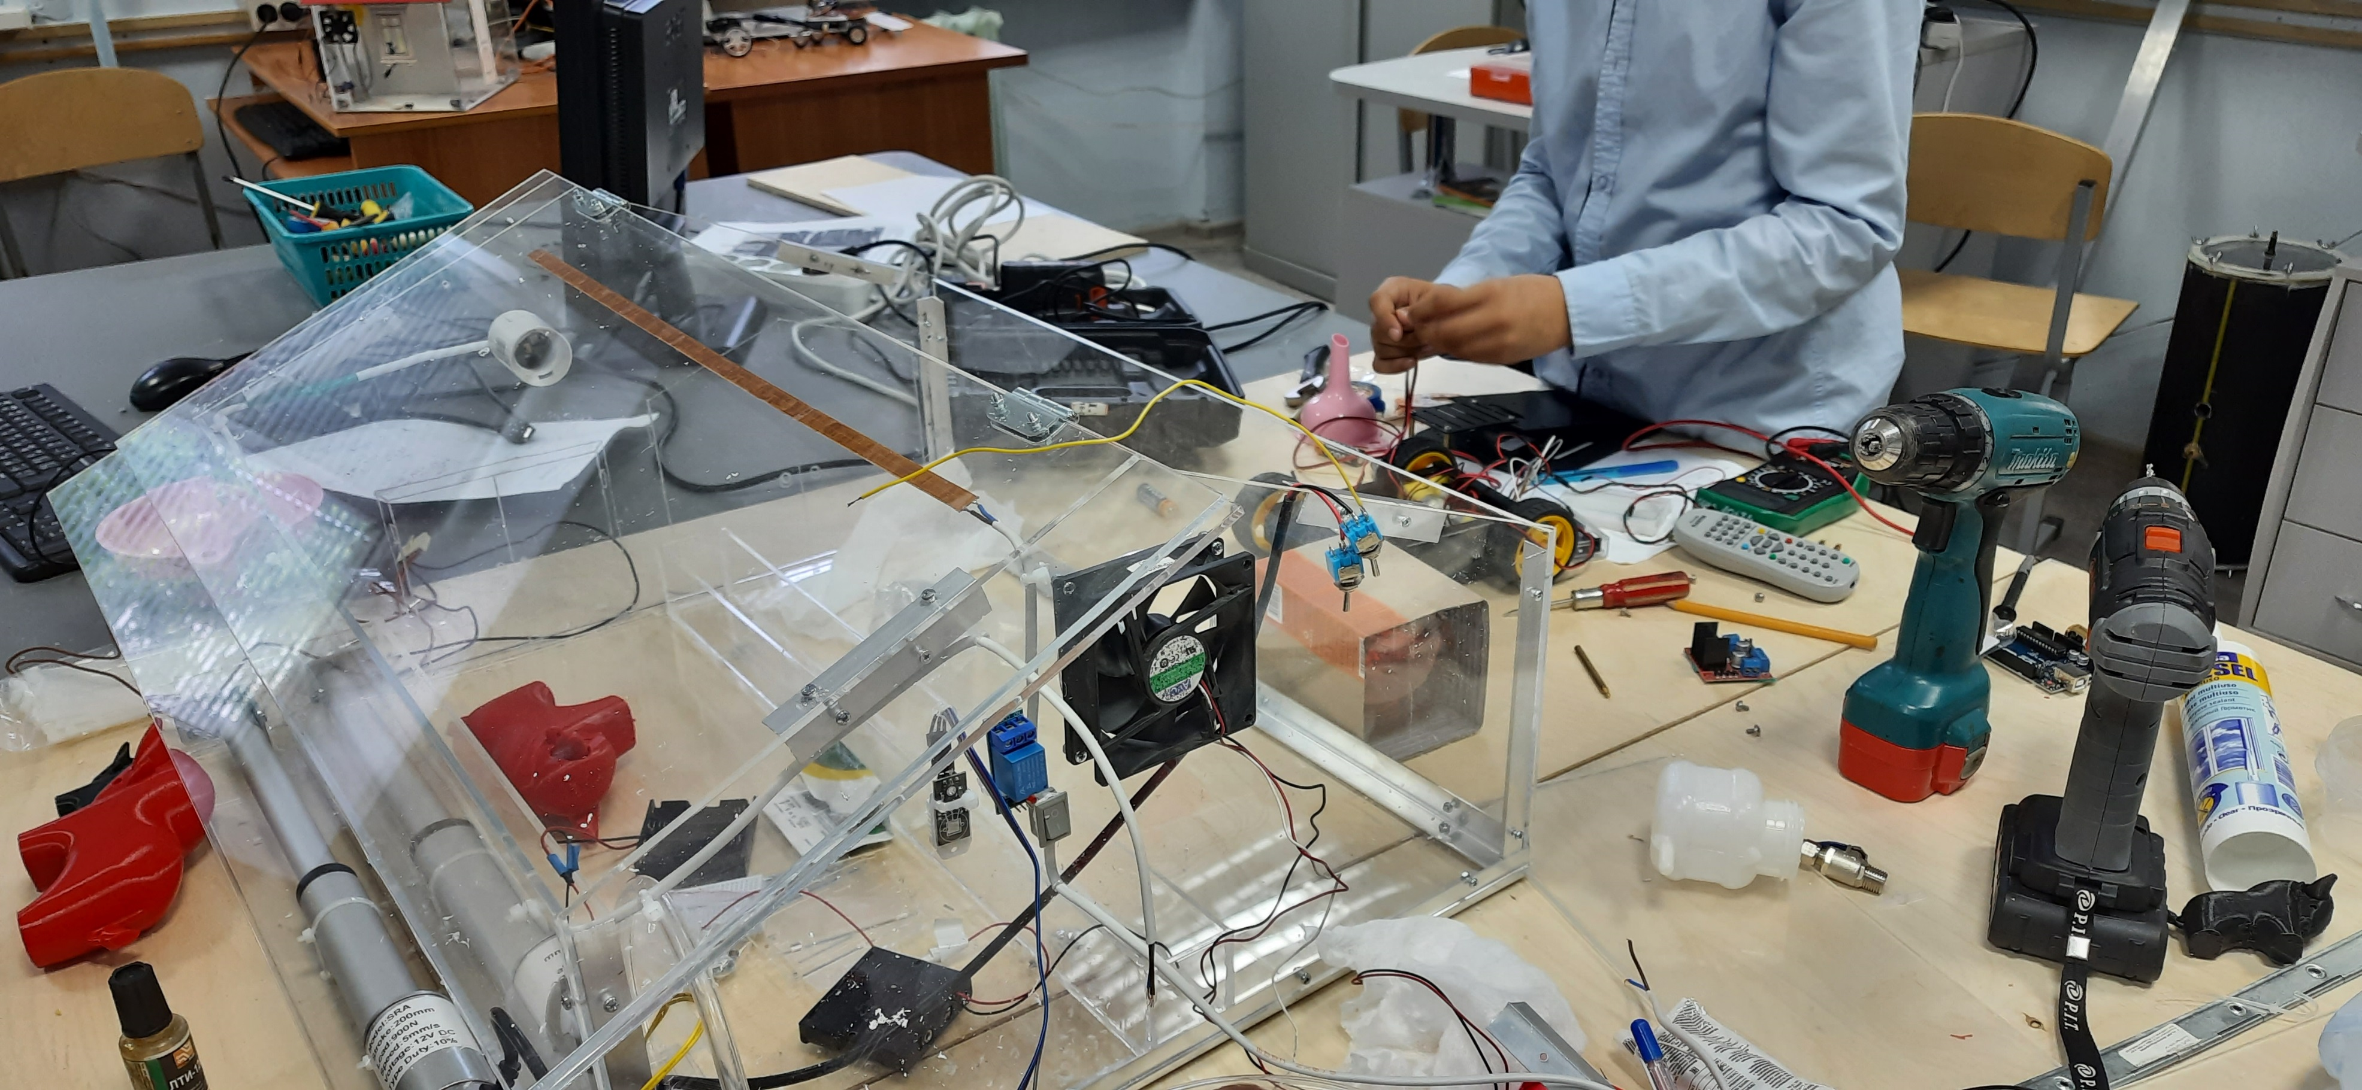

Slide 6
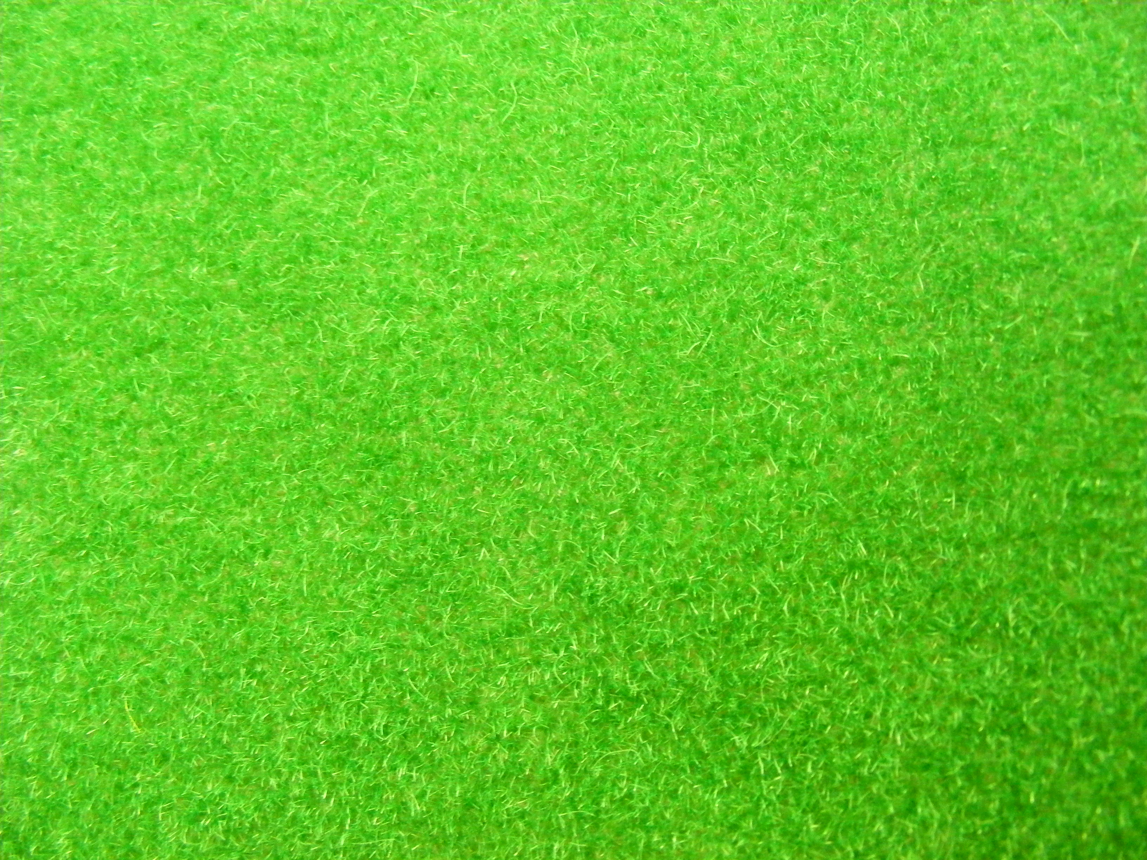
Используемое оборудование:
1.Контроллер Arduino UNO – 2 шт.
2. Электромотор – 4 шт.
3. Драйвер моторов – 1 шт.
4. Источники питания – 3 шт.
5. Датчик температуры и влажности DHT22 – 1 шт.
6. Датчик уровня воды - 1 шт.
7. Реле Ардуино - 1 шт.
8.Кулер от компьютера – 1 шт.
9. Инфракрасная лампа -1 шт.
10. Емкости для воды, гидросистема, провода и т.д.

Slide 7
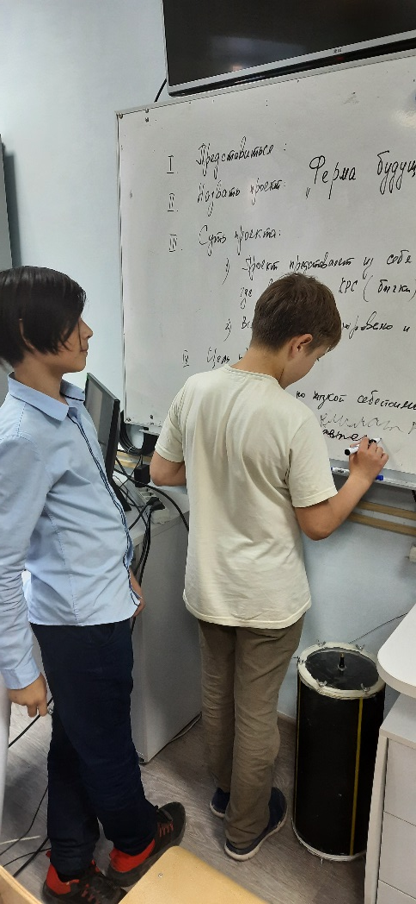
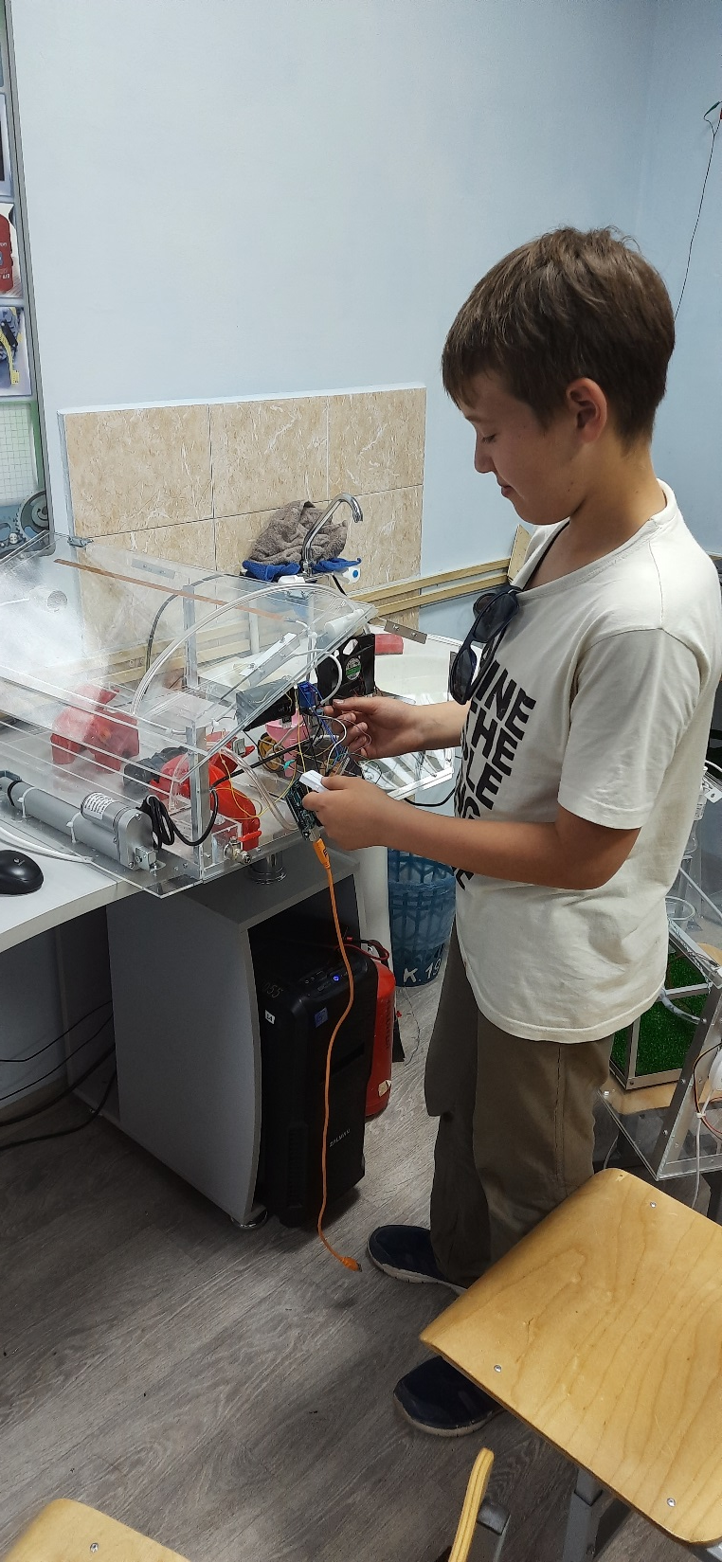
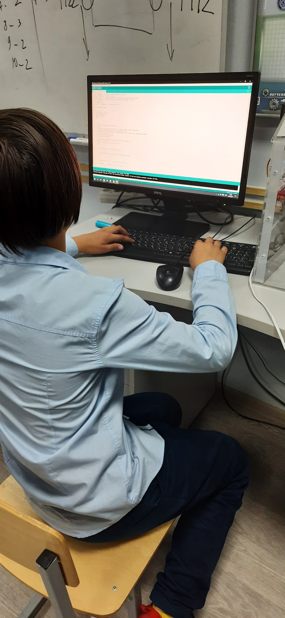

Slide 8
Наша конструкция – это макет умной фермы, которая может лечь в основу создания более сложной конструкции для крупного фермерского животноводческого хозяйства. В будущем система будет дополнена новыми датчиками: например, автоматического открывании форточки-проветривания и системой автоматического взвешивания животных и контроля температуры их тела.

Slide 9
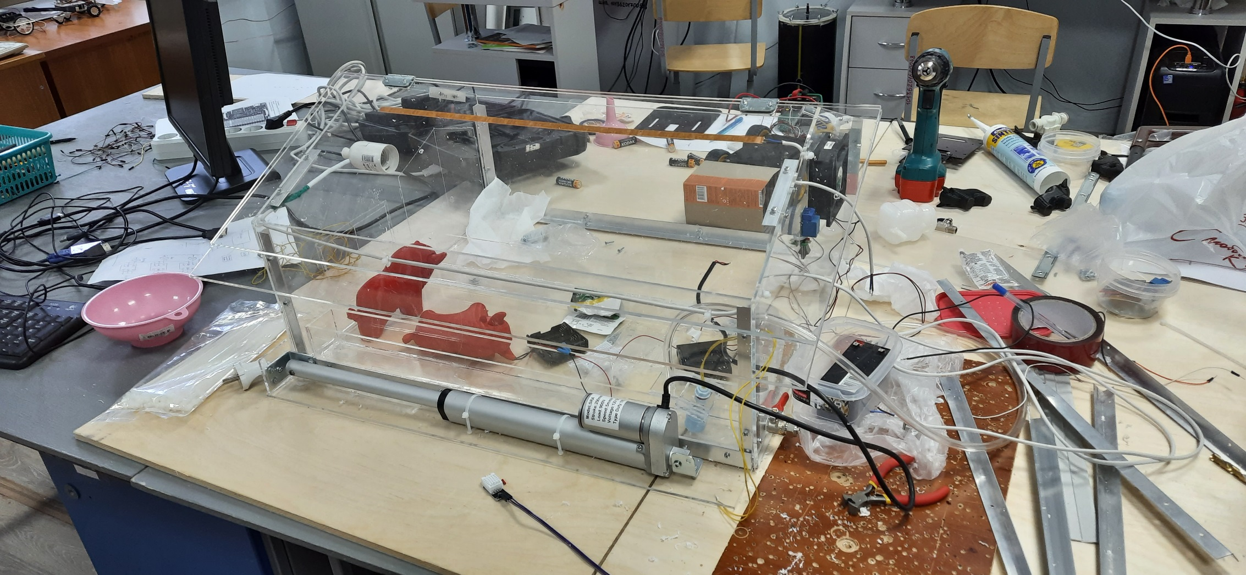

Slide 10
Также платформу Ардуино можно дополнить возможностями микрокомпьютера Raspberry Pi. Так с его использованием в дальнейшем мы планируем сделать удаленное управление климатом на ферме, а также подключить видеокамеру для контроля за животными на ферме.

Slide 11
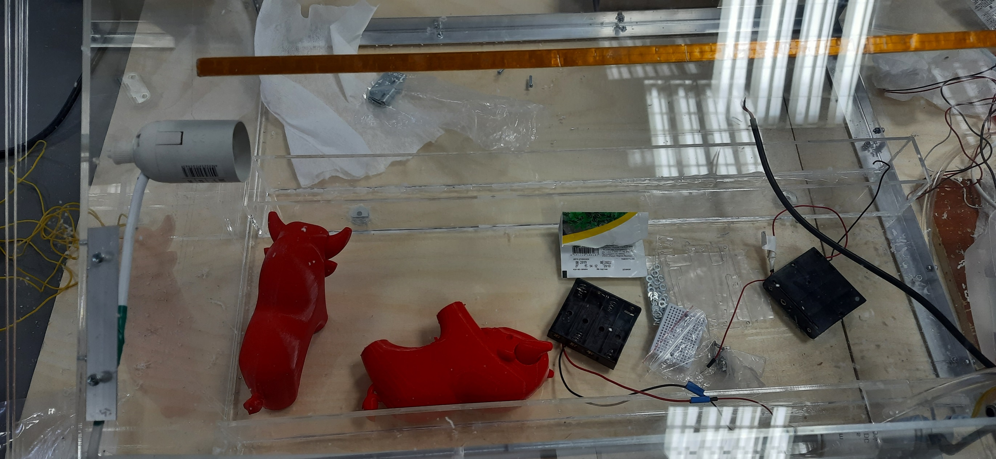

Slide 12
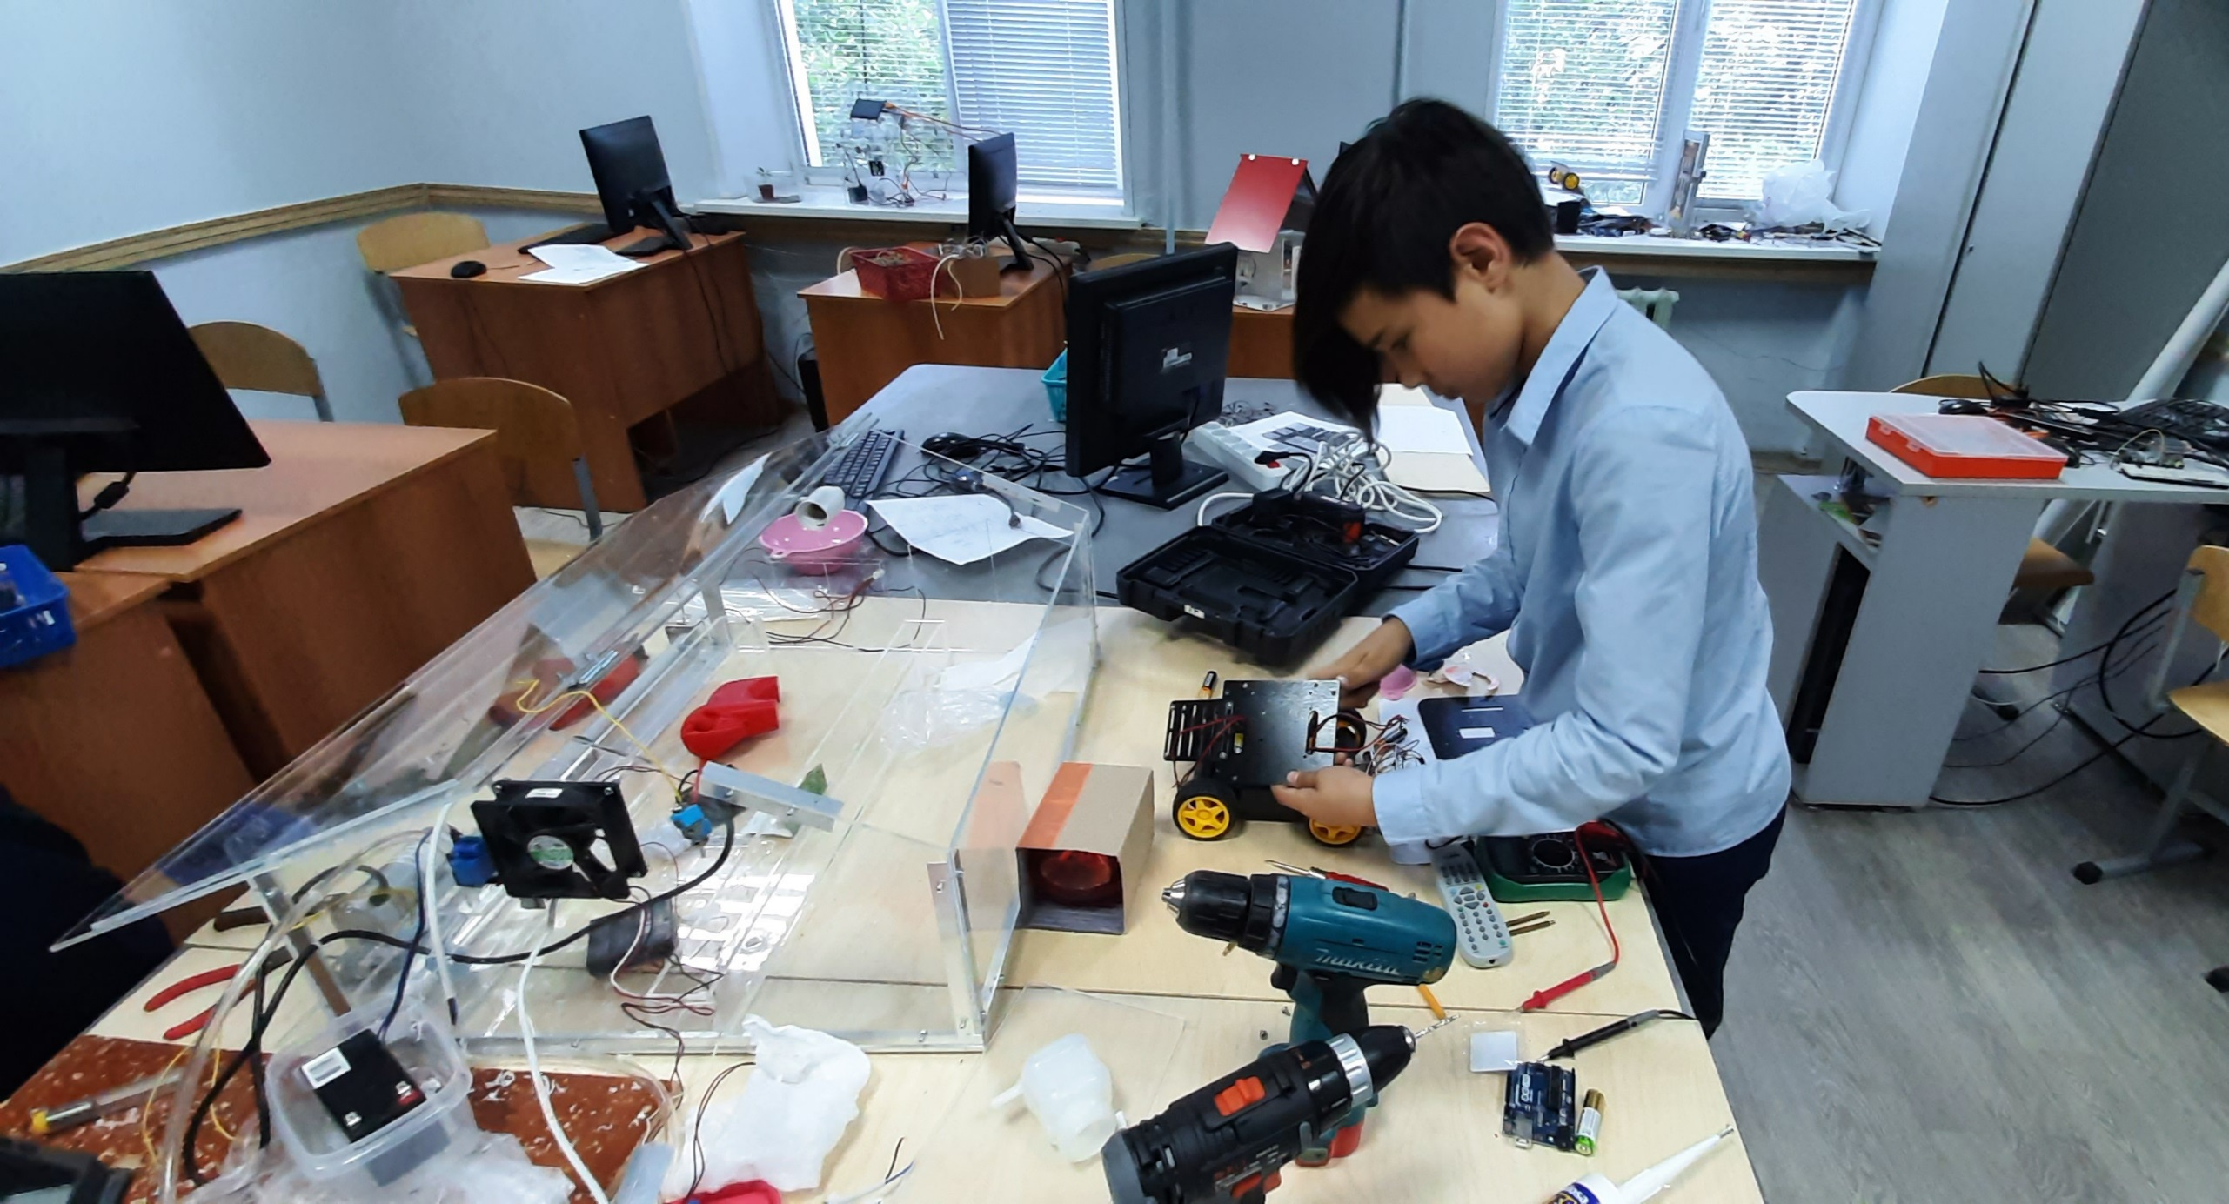

Slide 13
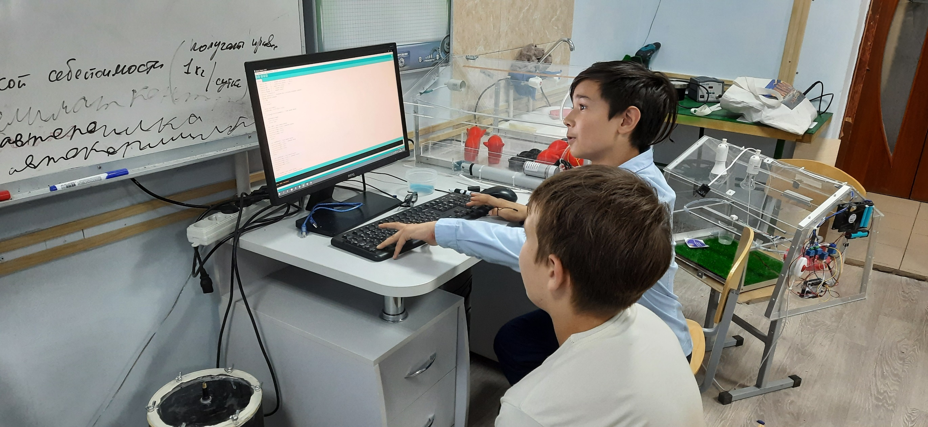

Slide 14
СПАСИБО ЗА ВНИМАНИЕ

